Slide 1
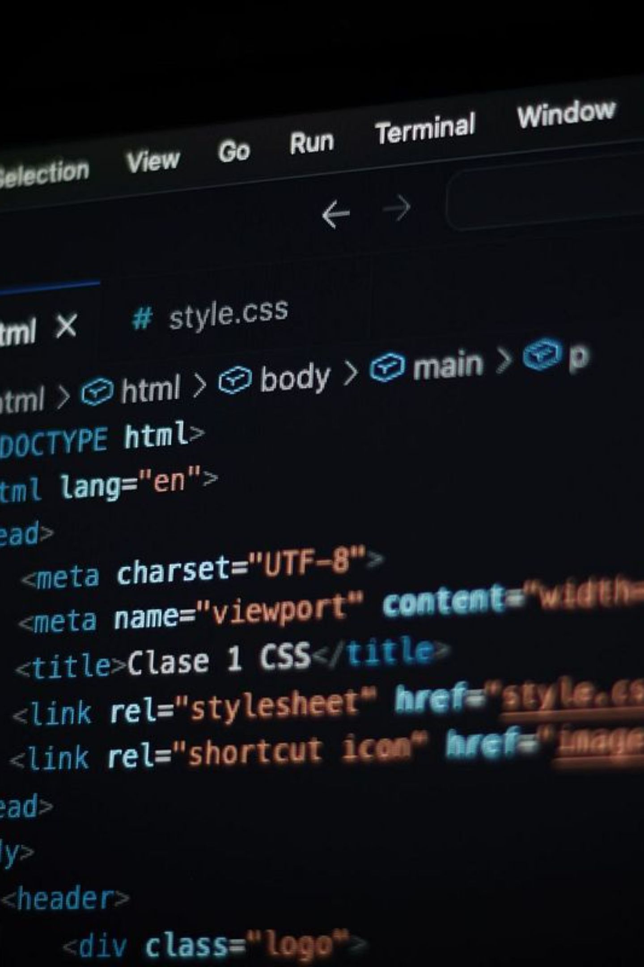


Style.css: Historia y Evolución en HTML
Un recorrido por el lenguaje que transformó el diseño web: desde la necesidad de separar contenido y presentación hasta las modernas especificaciones que permiten crear experiencias digitales impactantes.
HTML5
CSS3
SENA — DESARROLLO WEB

Slide 2

Orígenes de CSS: El Problema de Mezclar Contenido y Diseño
En los primeros años de la web (1991–1994), el HTML era el único lenguaje disponible para crear páginas. Sin embargo, el HTML fue diseñado originalmente para estructurar documentos, no para darles estilo visual. Los desarrolladores se vieron obligados a usar etiquetas HTML con propósitos para los que nunca fueron pensadas.
El caos del diseño en los años 90
La necesidad de una solución
Las consecuencias del problema
Con el crecimiento exponencial de la web, quedó claro que se necesitaba un mecanismo independiente para controlar la presentación sin contaminar el contenido. Los navegadores como Mosaic y Netscape Navigator añadían extensiones propietarias incompatibles entre sí, fragmentando aún más el ecosistema. La comunidad técnica demandaba un estándar unificado.
Para cambiar colores, fuentes o espaciados, los desarrolladores recurrían a etiquetas como <font>, <center> o tablas anidadas. Esto generaba código sucio, difícil de mantener y que mezclaba la estructura semántica del documento con su apariencia visual. Cada página era un mosaico de decisiones de diseño incrustadas directamente en el HTML.
Código HTML ilegible y difícil de mantener
Sitios web inconsistentes entre navegadores
Imposibilidad de reutilizar estilos entre páginas
Alto costo de actualización y rediseño
Falta de accesibilidad y semántica clara

Slide 3

Håkon Wium Lie y Bert Bos: Los Creadores de CSS
La propuesta original de 1994
En octubre de 1994, Håkon Wium Lie, trabajando junto a Tim Berners-Lee en el CERN, publicó la primera propuesta formal de Cascading Style Sheets (Hojas de Estilo en Cascada). Poco después, Bert Bos se unió al proyecto aportando su experiencia en tipografía y diseño. Juntos definieron los fundamentos del lenguaje que hoy conocemos como CSS.
Su idea central era revolucionaria pero sencilla: separar completamente el contenido (HTML) de la presentación (CSS), permitiendo que un mismo documento se mostrara de formas diferentes según el contexto o el dispositivo.
El concepto de "cascada"
El término cascada hace referencia al mecanismo por el cual múltiples hojas de estilo pueden aplicarse simultáneamente a un documento, resolviendo conflictos de prioridad mediante reglas bien definidas. Esto permitía, por ejemplo, que un usuario aplicara sus propios estilos sobre los del diseñador, o que un sitio mantuviera un estilo global mientras cada página añadía sus particularidades.
Håkon Wium Lie
Bert Bos
Noruego, CTO de Opera Software y figura clave del W3C
Neerlandés, co-creador y miembro activo del W3C

Slide 4
Línea de Tiempo: CSS1 (1996) — La Primera Especificación Oficial
El 17 de diciembre de 1996, el World Wide Web Consortium (W3C) publicó la Recomendación oficial de CSS Nivel 1, consolidando el trabajo de Lie y Bos en un estándar internacional. Esta fue la primera vez que los navegadores tenían una especificación común para implementar estilos web.
1994
1
Håkon Wium Lie publica la primera propuesta de CSS. Bert Bos se une al proyecto.
2
1995
El W3C adopta CSS como área de trabajo oficial. Se forman los primeros grupos de trabajo.
1996
3
CSS1 se convierte en Recomendación del W3C. Incluye selectores, colores, fuentes y márgenes.
4
1997
Internet Explorer 4 se convierte en el primer navegador en implementar CSS de forma significativa.
¿Qué incluía CSS1?
Limitaciones de CSS1
Selectores básicos: elemento, clase (.clase) e ID (#id)
Propiedades de fuente: font-family, font-size, font-style
Colores y fondos: color, background-color, background-image
Márgenes, rellenos y bordes básicos
Posicionamiento estático y relativo
Sin soporte para posicionamiento absoluto avanzado
Sin capacidades de diseño de columnas o rejillas
Implementación inconsistente entre navegadores
Ausencia de propiedades para impresión
No soportaba pseudo-elementos avanzados

Slide 5





Evolución: CSS2 (1998) y CSS2.1 — Madurando el Estándar
CSS2, publicado en mayo de 1998, representó un salto cualitativo enorme. Introdujo capacidades que hoy consideramos fundamentales, como el posicionamiento absoluto, los medios de destino (media types) y la accesibilidad. CSS2.1 (2011) corrigió errores y consolidó las implementaciones reales de los navegadores.
Posicionamiento Avanzado
Tipos de Medio (Media Types)
CSS2 introdujo position: absolute, position: fixed y position: relative, permitiendo controlar con precisión la ubicación de elementos en la página. También añadió la propiedad z-index para gestionar la superposición de capas.
Por primera vez, CSS permitía definir estilos diferentes según el dispositivo de salida: pantalla (screen), impresora (print), proyectores, dispositivos auditivos, etc. Esto sentó las bases del diseño adaptable (responsive design).
Accesibilidad Mejorada
Fuentes Descargables
CSS2 añadió propiedades específicas para mejorar la accesibilidad, como cursor, controles de voz y estilos para dispositivos de salida auditiva. También introdujo pseudo-clases como :hover, :focus y :active.
La propiedad @font-face permitió a los diseñadores usar tipografías personalizadas en la web, rompiendo la limitación de depender únicamente de las fuentes instaladas en el dispositivo del usuario. Una revolución tipográfica para la web.
CSS2.1 (2011): Tras años de trabajo, el W3C publicó CSS2.1 como una revisión que eliminaba características poco implementadas, corregía errores y consolidaba las prácticas que los navegadores ya soportaban de forma consistente. Es considerado el estándar más estable de la historia de CSS.

Slide 6
CSS3: La Modularización en Especificaciones Independientes
A diferencia de sus predecesores, CSS3 no es una especificación única y monolítica. El W3C tomó la decisión estratégica de dividir CSS en módulos independientes, cada uno con su propio ciclo de desarrollo y nivel de madurez. Esto permitió que las nuevas características llegaran a los navegadores mucho más rápido.
🎨 Selectores y Colores
📐 Diseño y Layout
Selectores avanzados (:nth-child, [atributo^="valor"]), gradientes, transparencia RGBA/HSLA y sombras con box-shadow y text-shadow.
Flexbox, CSS Grid, Multi-column layout y propiedades de transformación 2D/3D revolucionaron la forma de maquetar páginas web complejas.
🎬 Animaciones y Transiciones
📱 Responsive Design
Las propiedades transition, animation y @keyframes permitieron crear animaciones fluidas sin necesidad de JavaScript, mejorando la experiencia de usuario.
Las Media Queries (@media) permitieron adaptar el diseño a diferentes tamaños de pantalla, haciendo posible el diseño responsivo que domina la web actual.
Niveles de madurez del W3C
Ventajas de la modularización
Working Draft (WD): Borrador inicial en desarrollo
Candidate Recommendation (CR): Lista para implementación
Proposed Recommendation (PR): Revisada por el W3C
W3C Recommendation (REC): Estándar oficial final
Los navegadores pueden implementar módulos de forma independiente
Las nuevas características llegan más rápido a los usuarios
Cada módulo evoluciona a su propio ritmo
Mayor estabilidad en las especificaciones maduras

Slide 7


Formas de Vincular CSS a HTML
Existen tres métodos principales para aplicar estilos CSS a un documento HTML, cada uno con sus ventajas y casos de uso específicos. Comprender cuándo usar cada método es fundamental para escribir código limpio y mantenible.
1
2
3
CSS en Línea (Inline)
CSS Interno (Internal)
CSS Externo (External)
Los estilos se aplican directamente en la etiqueta HTML mediante el atributo style. Es el método de mayor prioridad en la cascada, pero el menos recomendado para proyectos grandes.
Los estilos se definen dentro del documento HTML, en la sección <head>, usando la etiqueta <style>. Útil para páginas únicas o prototipos rápidos.
Los estilos se escriben en un archivo .css separado y se vinculan al HTML mediante la etiqueta <link>. Es el método más recomendado para proyectos profesionales.
<head>
<style>
p { color: blue; }
.destacado { font-weight: bold; }
</style>
</head>
<p style="color: red; font-size: 16px;">
Texto con estilo en línea
</p>
<head>
<link rel="stylesheet"
href="estilos.css">
</head>
Uso recomendado: Estilos únicos y puntuales, correcciones rápidas o estilos generados dinámicamente por JavaScript.
Uso recomendado: Todos los proyectos reales. Permite reutilizar estilos, mantener el código limpio y cachear el archivo CSS en el navegador.
Uso recomendado: Páginas individuales, pruebas rápidas o cuando no es posible usar un archivo externo.
Orden de prioridad en la cascada: En línea > Interno > Externo. Sin embargo, la especificidad del selector y el orden de carga también influyen en qué estilo se aplica finalmente.

Slide 8




Evolución de Propiedades: De lo Básico a Flexbox y Grid
La evolución de las propiedades CSS refleja cómo el diseño web pasó de documentos simples a aplicaciones complejas e interactivas. Cada generación de propiedades resolvió problemas reales que los desarrolladores enfrentaban en su día a día.
Posicionamiento y Layout (CSS2)
Propiedades Básicas (CSS1–2)
position (absolute, relative, fixed), float, clear, z-index. Permitieron crear columnas y estructuras más complejas, aunque con limitaciones importantes. El uso de float para layouts fue un "hack" muy extendido.
color, font-family, margin, padding, border, background. Control visual fundamental para textos, colores y espaciados. Eran suficientes para documentos simples, pero insuficientes para layouts complejos.
CSS Grid (CSS3, ~2017)
Flexbox (CSS3, ~2012)
display: grid, grid-template-columns, grid-area, gap. El sistema de diseño bidimensional más poderoso hasta la fecha. Permite crear layouts complejos con filas y columnas simultáneamente, eliminando la necesidad de frameworks externos como Bootstrap para la mayoría de casos.
display: flex, justify-content, align-items, flex-direction. Revolucionó el diseño unidimensional, permitiendo distribuir espacio y alinear elementos de forma sencilla y responsiva. Ideal para barras de navegación, tarjetas y componentes.

Slide 9
Ejemplo Práctico: HTML + CSS Moderno
A continuación se muestra un ejemplo completo que integra las técnicas modernas de CSS: Flexbox para la navegación, CSS Grid para el layout principal, variables CSS para la consistencia visual y media queries para el diseño responsivo.
📄 Archivo HTML (index.html)
🎨 Archivo CSS (estilos.css)
<!DOCTYPE html>
<html lang="es">
<head>
<meta charset="UTF-8">
<meta name="viewport"
content="width=device-width">
<title>Mi Página CSS3</title>
<link rel="stylesheet"
href="estilos.css">
</head>
<body>
<header class="navbar">
<h1>Mi Sitio Web</h1>
<nav>
<a href="#">Inicio</a>
<a href="#">Servicios</a>
<a href="#">Contacto</a>
</nav>
</header>
<main class="grid-container">
<article class="card">
<h2>Tarjeta 1</h2>
<p>Contenido de ejemplo</p>
</article>
<article class="card">
<h2>Tarjeta 2</h2>
<p>Contenido de ejemplo</p>
</article>
<article class="card">
<h2>Tarjeta 3</h2>
<p>Contenido de ejemplo</p>
</article>
</main>
</body>
</html>
/* Variables CSS */
:root {
--color-primario: #3498db;
--color-texto: #333;
--espaciado: 1rem;
}
/* Reset básico */
* {
margin: 0;
padding: 0;
box-sizing: border-box;
}
/* Flexbox: Navbar */
.navbar {
display: flex;
justify-content: space-between;
align-items: center;
padding: 1rem 2rem;
background: var(--color-primario);
color: white;
}
.navbar nav a {
color: white;
text-decoration: none;
margin-left: 1rem;
}
/* CSS Grid: Layout principal */
.grid-container {
display: grid;
grid-template-columns:
repeat(auto-fit, minmax(250px, 1fr));
gap: var(--espaciado);
padding: 2rem;
}
/* Tarjetas con sombra y transición */
.card {
background: white;
padding: 1.5rem;
border-radius: 8px;
box-shadow: 0 2px 8px rgba(0,0,0,0.1);
transition: transform 0.3s ease;
}
.card:hover {
transform: translateY(-5px);
}
/* Media Query: Responsive */
@media (max-width: 768px) {
.navbar {
flex-direction: column;
gap: 1rem;
}
.grid-container {
grid-template-columns: 1fr;
}
}
Variables CSS
Flexbox
CSS Grid
Media Queries
--color-primario centraliza los colores del sitio
display: flex alinea la barra de navegación
grid-template-columns crea columnas responsivas
@media adapta el diseño a móviles

Slide 10


Conclusión: El Impacto de CSS en el Diseño Web Actual
La evolución de CSS en casi tres décadas representa uno de los avances más significativos en la historia de la web. Lo que comenzó como una propuesta para separar contenido de presentación se ha convertido en un lenguaje poderoso y sofisticado que permite crear desde interfaces simples hasta aplicaciones web complejas.
30+
90+
Años de evolución
Módulos CSS3
Desde la propuesta de 1994 hasta los módulos CSS modernos de 2024
Especificaciones independientes que cubren cada aspecto del diseño web
~98%
5
Adopción global
Niveles de CSS
Prácticamente todos los sitios web modernos utilizan CSS
CSS1, CSS2, CSS2.1, CSS3 (módulos) y CSS4 (en desarrollo)
Separación de responsabilidades
Diseño responsivo como estándar
El futuro: CSS Houdini y más allá
La premisa original de Lie y Bos sigue vigente: HTML estructura, CSS presenta y JavaScript interactúa. Esta separación es la base del desarrollo web profesional moderno.
Gracias a Flexbox, Grid y Media Queries, crear sitios que funcionen en cualquier dispositivo ya no es un lujo, sino una expectativa básica del usuario moderno.
El W3C trabaja en CSS Houdini, que permitirá a los desarrolladores extender CSS con JavaScript, creando propiedades y funciones personalizadas. La evolución continúa.
Para los estudiantes del SENA: Dominar CSS es una de las habilidades más valoradas en el mercado laboral del desarrollo web. Practicad con proyectos reales, explorad las herramientas de desarrollo del navegador y manteneos actualizados con los nuevos módulos CSS que se publican continuamente.

